Slide 1
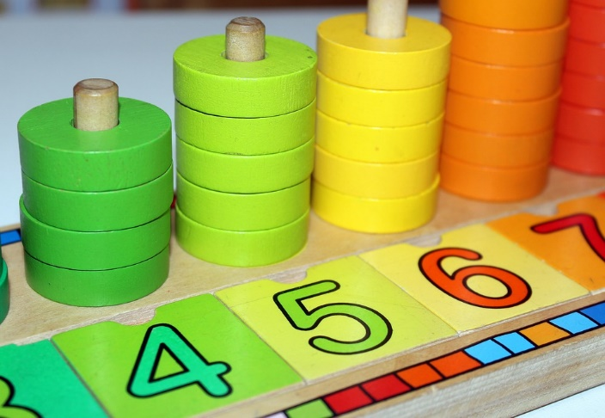
人教版小学数学三年级上册
第8单元 分数的初步认识
8.2.2 分数的简单计算
MENTAL HEALTH COUNSELING PPT
讲解人：xippt 时间：2020.6.1

Slide 2
学习目标
1、使学生会计算简单的同分母分数的加、减法。
2、在理解分数意义的基础上，使学生学会解决简单的有关分数加减法的实际问题。
3、培养学生自主学习的精神，动手操作能力和解决问题的能力。

Slide 3
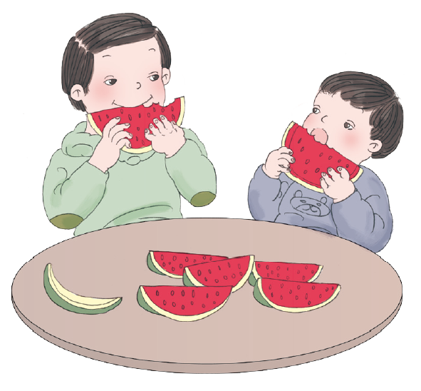
一、情境导入，激发兴趣
你能列式解决这个问题吗？
2
一个西瓜，哥哥吃了 ，弟弟吃了 。兄弟俩一共吃了这个西瓜的几分之几？
8
1
8
大家应用以前学过的知识，
清楚地分析了数量关系，并
列出了算式。你们真棒！
2
1
＋
8
8

Slide 4
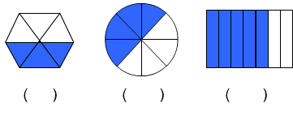
新知探究
用分数表示下列各图中的蓝色部分。
3
4
5
6
8
7
4
1
4
是（ ）个
8
8
3
1
5
1
5
3
是（ ）个
是（ ）个
7
6
6
7

Slide 5
新知探究
3
1
1
1
3
8
8
3
8
8
2
1
3
+
8
=
+
=
8
8

Slide 6
新知探究
同分母分数加法的计算方法：
相同分母的分数相加，分母不变，分子相加。

Slide 7
新知探究
7
5
8
6
3
5
4
8

Slide 8
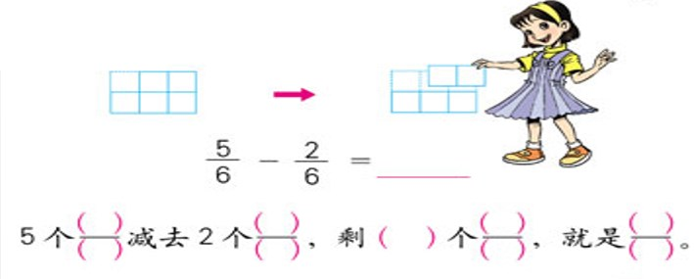
1
1
1
3
3
6
6
6
6
5
2
3
－
=
6
6
6
－
=

Slide 9
新知探究
同分母分数减法的计算方法：
相同分母的分数相减，分母不变，分子相减。

Slide 10
新知探究
2
6
1
2
3
=
=
=
6
9
7

Slide 11
新知探究
1
3
1
－
=
－
=
4
4
分子和分母相同，则可以把这个分数看作1。

Slide 12
新知探究
4
3
1
3
4
5
8
7
3
1
1
7
3

Slide 13
新知探究
1
3
4
+
=
8
8
8
4
4
1
－
=
8
8
5
1
1
－
=
6
6

Slide 14
课堂练习
1. 看图计算，并说明理由。
2
5
7
3
1
2
＋
＝
－
＝
8
8
8
6
6
6
1
1
1
1
1
1
2个
5个
7个
3个
1个
2个
8
8
8
6
6
6
当分母相同时，只要把分子
相加、减就可以了。

Slide 15
课堂练习
2. 准确计算下面各题，看谁算得又快又好。
3
2
5
4
1
5
＋
＝
＋
＝
8
8
8
6
6
6
6
2
4
3
4
7
－
＝
＋
＝
7
7
7
9
9
9
4
2
2
7
2
5
－
＝
－
＝
5
5
5
8
8
8
3
2
1
3
2
1
－
＝
－
＝
8
8
8
4
4
4

Slide 16
小结
请你说一说，分母相同的分数加减法，可以怎样计算？
方法：相同分母的分数相加，分母不变，分子相加。
相同分母的分数相减，分母不变，分子相减。

Slide 17
版权声明
感谢您下载xippt平台上提供的PPT作品，为了您和xippt以及原创作者的利益，请勿复制、传播、销售，否则将承担法律责任！xippt将对作品进行维权，按照传播下载次数进行十倍的索取赔偿！
1. 在xippt出售的PPT模板是免版税类(RF:
Royalty-Free)正版受《中国人民共和国著作法》和《世界版权公约》的保护，作品的所有权、版权和著作权归xippt所有,您下载的是PPT模板素材的使用权。
2. 不得将xippt的PPT模板、PPT素材，本身用于再出售,或者出租、出借、转让、分销、发布或者作为礼物供他人使用，不得转授权、出卖、转让本协议或者本协议中的权利。

Slide 18
人教版小学数学三年级上册
第8单元 分数的初步认识
感谢你的聆听
MENTAL HEALTH COUNSELING PPT
讲解人：xippt 时间：2020.6.1

